Slide 1
Saúde Digital
Enzo Andrelo

Slide 2
Objetivo do Sistema:
1.Cadastrar, gerenciar e calcular o IMC de pacientes em uma clínica.
2.Facilitar o cadastro e acompanhamento de pacientes, com cálculo automático de IMC.
3.Oferecer uma solução simples para gerenciamento de dados de pacientes e avaliação de saúde.

Slide 3
Requisitos do Sistema:
Python
Bibliotecas:
sqlite3
tkinter
ttk

Slide 4
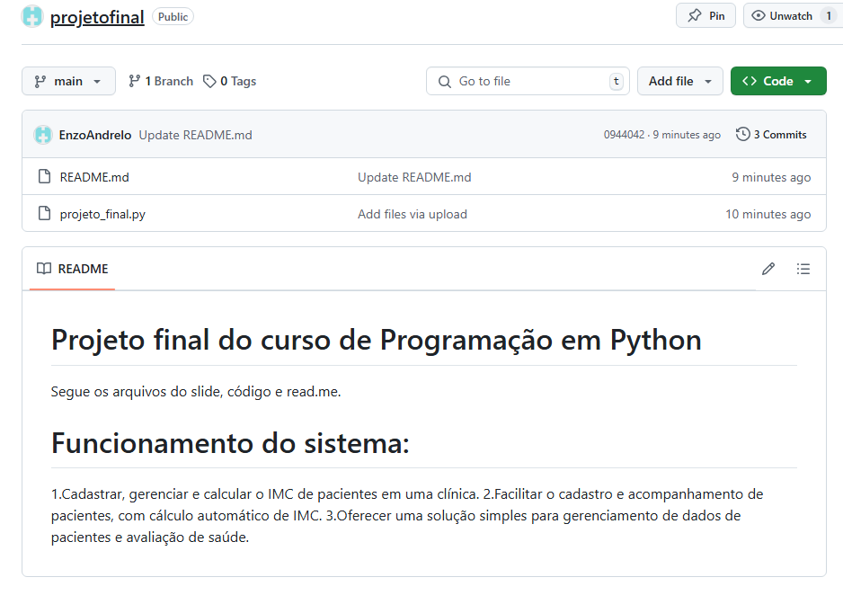
Print Github
https://github.com/EnzoAndrelo/projetofinal/tree/main

Slide 5
Como Funciona o Sistema:
Cadastro do Paciente: O usuário preenche os dados do paciente e armazena no banco de dados
Exibição do Paciente: A tabela exibe os pacientes cadastrados com os dados e o IMC calculado.
Atualização: O usuário pode selecionar um paciente para atualizar os dados
Exclusão: O usuário pode excluir o cadastro de um paciente da tabela.

Slide 6
Em que área seria útil?
Clínicas Médicas: Para gerenciar os dados do paciente.
Academias: Para manter o controle dos dados do aluno.
Consultórios de Nutrição: Para controlar as informações sobre a saúde dos pacientes.

